Slide 1
Introducción a las aplicaciones web y arquitectura de software
Universidad Centroamericana “José Simeón Cañas”
Ciclo 01-2020

Slide 2
Introducción a las aplicaciones web
Una aplicación web es un software diseñado para ser accedido mediante internet o una intranet.
Dichas aplicaciones son accedidas mediante un navegador web, como Firefox, Google Chrome, Microsoft Edge, Opera, Safari, etc.
Una aplicación web es alojada en lo que se llama un servidor web

Slide 3
Servidor
Un servidor es una computadora diseñada para atender las peticiones de clientes.
Hay varios tipos de servidores según las peticiones que procesan:
FTP: Encargados de almacenar y servir archivos a través de la red.
SMTP (de correo): Encargados de enviar y gestionar correos electrónicos
Dominio: Contiene información de usuarios para autenticación y autorización
Base de datos: Provee de datos a los usuarios y aplicaciones que lo necesiten
DHCP: Asigna las direcciones IP a dispositivos compatibles
DNS: Resuelve nombres de dominio a direcciones IP
Web: Encargado de recibir y procesar peticiones web de clientes a través de un navegador

Slide 4
SERVIDOR WEB
Es una aplicación encargada de procesar peticiones hechas por usuarios a través de un navegador web
No confundir con el hardware en el que está instalado
Dichas peticiones se hacen utilizando el protocolo HTTP (HyperText Transfer Protocol)
Ejemplos de servidores web:
Apache HTTP Server
Apache Tomcat
Lighttpd

Slide 5
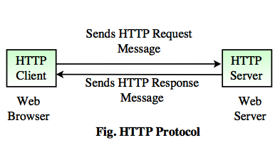
Funcionamiento de un servidor web
El cliente envía una petición a través de un navegador web (al ingresar una URL, o dar clic a un vínculo)
El navegador web crea una petición HTTP (HTTP Request), la cual es enviada al servidor correspondiente
El servidor recibe la petición y la procesa
El servidor prepara la respuesta en HTML, la cual es devuelta al cliente en una respuesta HTTP (HTTP Response)
El cliente recibe la respuesta a través del navegador y este la renderiza para su visualización

Slide 6
CONCEPTOS PRINCIPALES DE ARQUITECTURA DE SOFTWARE

Slide 7
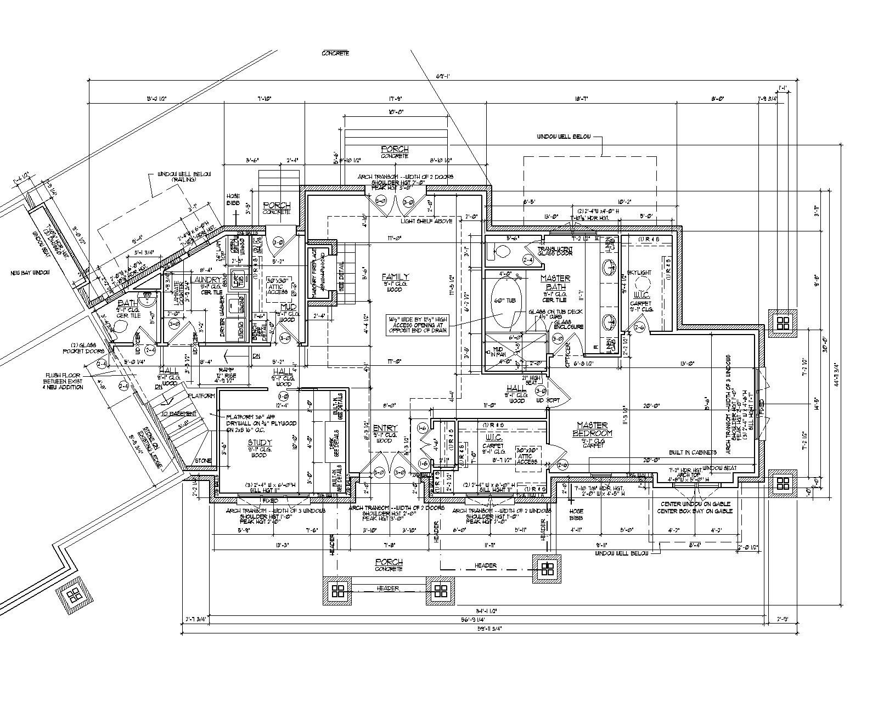
¿Qué entendemos por arquitectura?
En general, una arquitectura nos define la estructura y los componentes de algo en específico, de forma que podamos comprender como estos resuelven nuestro problema.
Notes:
Preguntar a los alumnos que entienden por arquitectura en general.

Slide 8
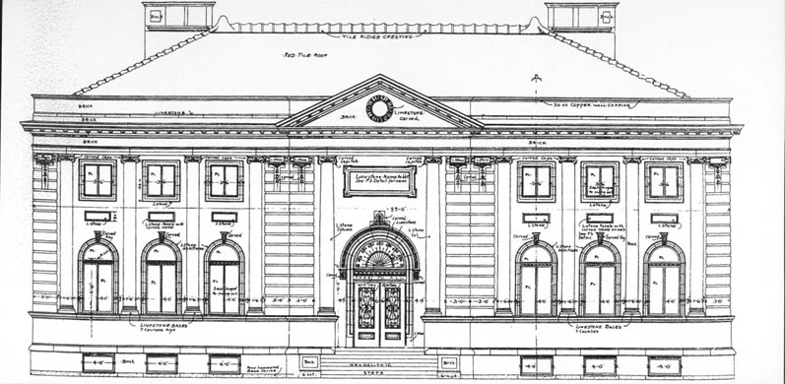
Si queremos construir nuestra casa, pedimos a un arquitecto un plano de esta…
El arquitecto se reúne con nosotros para saber como queremos la casa
El arquitecto luego, en base a los requerimientos, hace un diseño y toma en cuenta diferentes criterios para completarlo

Slide 9
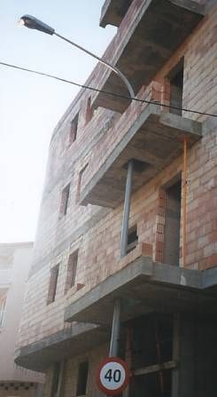
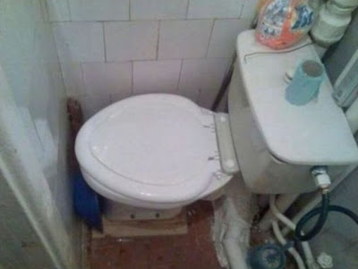
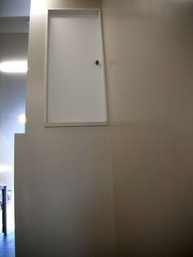
Cuando trabajamos sin un arquitecto…

Slide 10
Un arquitecto es una persona clave en el desarrollo de software!
Decide como va funcionar el Sistema de información
Debe tener una gran experiencia en programación
Debe tener liderazgo, puesto que estará a carga de los desarrolladores y tendrá que lidiar con los usuarios
Utiliza lo siguiente para tomar tales decisiones:
Casos de Uso: Documentos hechos por los usuarios que definen la funcionalidad del sistema
Atributos de calidad: Características que debe tener el Sistema para cumplir con los requisites del usuario
Restricciones: Obstáculos que influyen en el desarrollo del Sistema

Slide 11
TIPOS DE ARQUITECTURAS

Slide 12
Arquitectura de una capa (monolítica)
La totalidad de la aplicación reside localmente en el cliente, así como cualquier tipo de archivo que utilice para su funcionamiento.
VENTAJAS
Facilidad de desarrollo
Puntos de control como seguridad, concurrencia, etc., no son necesarios para tomar en cuenta
DESVENTAJAS
Los datos existen localmente, por lo que no pueden ser accedidos por otros usuarios.
En un ambiente corporativo, la viabilidad de estos aplicativos casi siempre es nula

Slide 13
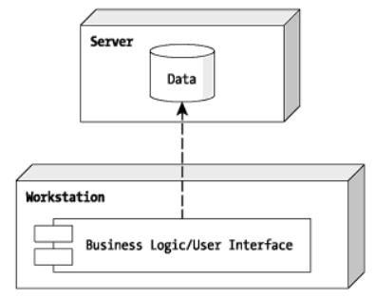
Arquitectura de dos capas
El tipo de arquitectura predominante en muchas aplicaciones de escritorio.
La aplicación es ejecutada en el cliente y los datos son almacenados en un gestor de datos en una ubicación central dentro de la red corporativa
VENTAJAS
Separación de los datos con la lógica de negocios e interfaz de usuario
Puede ser escalable hasta cierto punto (a nivel de base de datos)
DESVENTAJAS
Cambios en el aplicativo implica complicaciones de despliegue en los usuarios
Problemas de concurrencia al acceder varios usuarios a la base de datos
Este diagrama encapsula tanto la lógica de negocio como la interfaz de usuario en una sola capa

Slide 14
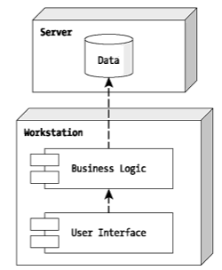
La correcta implementación de una arquitectura de dos capas implica la separación de la lógica de negocios y la interfaz de usuario
La separación de la lógica de negocio con la interfaz de usuario trae varios beneficios:
Permite implementar cambios sin verse afectada la otra
Facilita la resolución de problemas al tener identificado cada componente del aplicativo
Podría mejorarse el desempeño de la aplicación en cualquier momento, al migrar una de las capas a un servidor alterno

Slide 15
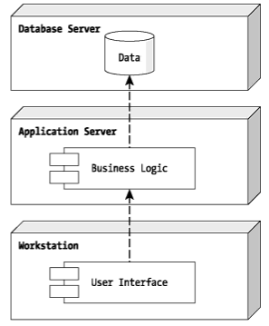
Arquitectura de N-capas
Los componentes del aplicativo son separados en distintos servidores (3 o más).
Debido a esto hay un alto grado de separación entre la interfaz de usuario, la lógica de negocios y el acceso a los datos, y los datos.
Un arquitectura de N capas está compuesta por mínimo 3 componentes:
Capa de presentación: Donde reside la interfaz de usuario
Capa de lógica de negocios: Residente en un servidor de aplicaciones
Capa de datos: Donde residen los datos del sistema, normalmente implementados en un gestor de datos relacional

Slide 16
Arquitectura de n-capas
VENTAJAS
Cambios en la interfaz de usuario (capa de presentación) no afectan las demás capas
El desarrollo de la aplicación puede separarse
Los datos son asegurados al no permitir al usuario acceder directamente a ellos, sino a través de la capa de negocios
DESVENTAJAS
El inicio del desarrollo es tardado al ser una estructura de aplicación compleja
La implementación es complicada
Trabajar un proyecto de gran envergadura ralentiza el IDE (al compilar el proyecto)

Slide 17
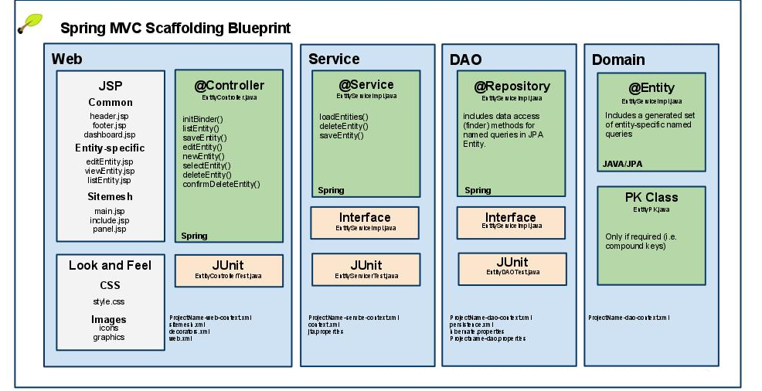
Ejemplo de diseño de arquitectura N-capas utilizando el framework Spring MVC

Slide 18
Capa Web (Capa de presentación y capa controladora)
Es la encargada de todo lo relacionado con la interacción hacia el usuario. Son las páginas JSP, HTML, javascript, estiles (CSS), así como también las clases en Java que reciben las peticiones hechas por los usuarios.

Slide 19
Capa de Servicios
Esta capa contiene la lógica de negocios que interactúa con el acceso a los datos. Su finalidad es abstraer de la capa de presentación dicha lógica, permitiendo acoplarlas con multiples capas de presentación (web, desktop, mobile, etc).

Slide 20
Capa DAO (Data Access Object)
La capa de acceso a datos provee de objetos utilizados para las distintas operaciones con la base de datos, ya sean consultas (queries) u operaciones de persistencia (inserción y actualización). Dichos objetos trabajan sobre “Entidades”

Slide 21
Capa de Dominio (Entidades)
La capa de dominio contiene los tipos de objetos que son utilizados en nuestra aplicación y que contienen información que es importante para el negocio. Por ejemplo, la entidad “Cliente” es una clase en Java que contiene características importantes para el negocio. En general, cada tabla de una base de datos hará referencia a una entidad.

Slide 22
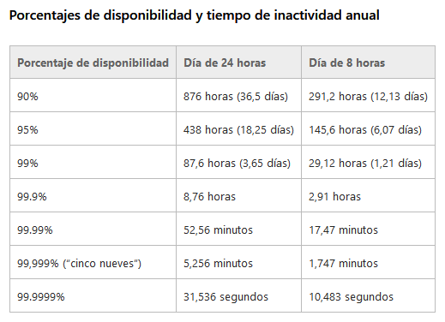
Este diseño es luego implementado por los desarrolladores
Si el diseño arquitectónico fue el correcto, su implementación asegurará los siguientes principios claves:
Disponibilidad
El sistema debe pasar online la mayor parte del tiempo (99.7%), esto es crítico para la continuidad del negocio. Una baja disponibilidad significa menos ingresos a una empresa.

Slide 23
Principios clave del correcto diseño arquitectónico (cont.)
Desempeño
Se busca que el sistema responda rápidamente a las peticiones de los usuarios. También es un factor crítico para la continuidad del negocio.
Confiabilidad
El sistema será confiable cuando este funciona correctamente a lo largo del tiempo, manteniendo la información de forma coherente.

Slide 24
Principios clave del correcto diseño arquitectónico (cont.)
Escalabilidad
La capacidad que el sistema tiene para crecer según las necesidades del negocio. Puede ser crecimiento a nivel de capacidad de datos, de manejo de peticiones, entre otros.
Mantenibilidad
El sistema debe ser de fácil mantenibilidad, debe de ser fácil diagnosticar problemas, hacer actualizaciones o modificaciones según nuevos requerimientos del usuario.
Costo
El costo debe ser proporcional a la envergadura del sistema. Aquí se toman en cuenta tanto costos de hardware como de software, se debe de mantener un nivel acorde al sistema empresarial.

Slide 25
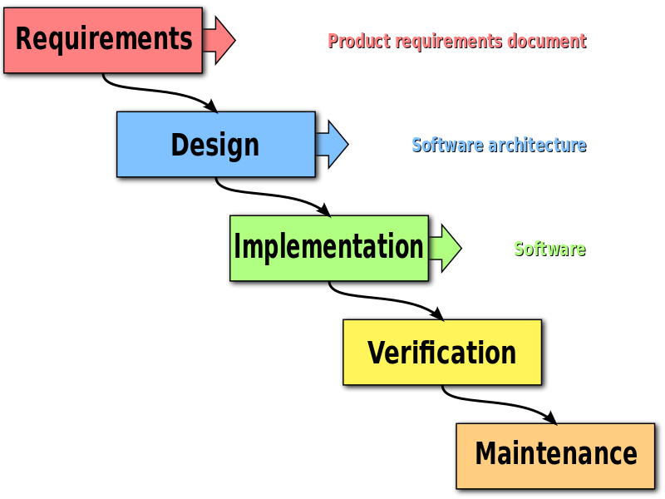
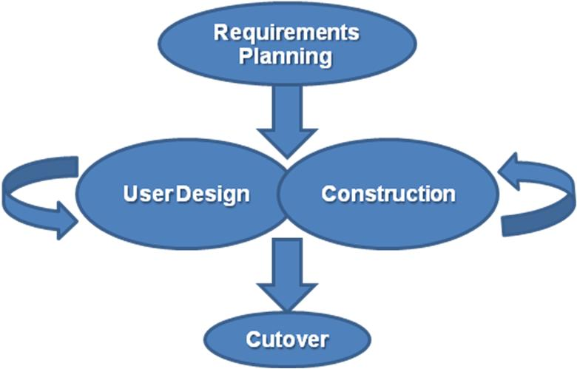
El diseño de una arquitectura de software es un proceso iterativo
Es un constante trabajo con los usuarios, siempre se presentarán cambios o nuevos requerimientos
Es importante comprender bien las necesidades de los clientes, para lograr una arquitectura acorde a sus necesidades

Slide 26
Un arquitecto se auxilia de los llamados “Patrones de diseño”
Permiten solucionar problemas comunes al diseño de software.
Evita caer en el concepto de “Reinvención de la rueda”
Los patrones son independientes del lenguaje de programación, ya que son algoritmos que pueden ser implementados en muchos lenguajes
Un patrón de diseño es “Cliente-Servidor”.
¿Qué problema nos resuelve
el patrón “Cliente-Servidor”?

Slide 27
Existen varios patrones de diseño
Singleton: Restringe o impide la instanciación de objetos pertenecientes a esa clase. Su objetivo es garantizar que solo haya una única instancia de esa clase.
MVC: Modelo-Vista-Controlador. Utilizado para facilitar el diseño e implementación de aplicaciones web o desktop.
Adaptador: Permite que dos components que nativamente no son compatibles, puedan interactuar entre sí.
Iterador: Patrón de diseño que nos permite recorrer secuencialmente un grupo de objetos en una colección
Etc.

Slide 28
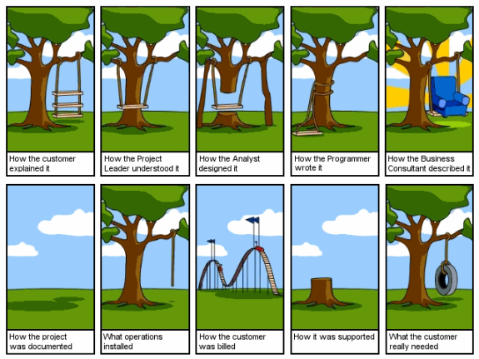
La constante comunicación entre todos los involucrados es clave para el éxito del proyecto

